Slide 1
School aPP
Presentación del proyecto

Slide 2
Introducción al proyecto
Comunicación
Profesor - Padre
Profesor - Alumno
Control del alumno
Estadísticas de evolución del alumno.
Indicadores de comportamiento del alumno.
Optimización de recursos
Justificantes, autorizaciones y notas informativas.
Facilitación de deberes y apuntes a los alumnos.

Slide 3
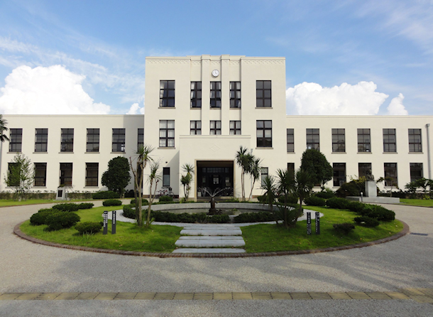

Usuario objetivo
Institutos, colegios y academias
Profesores, padres y alumnos.

Slide 4

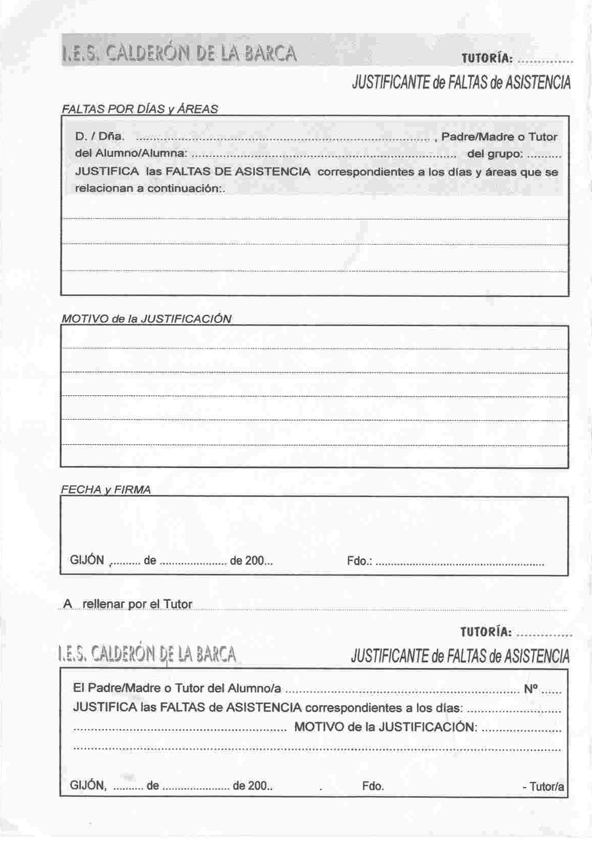
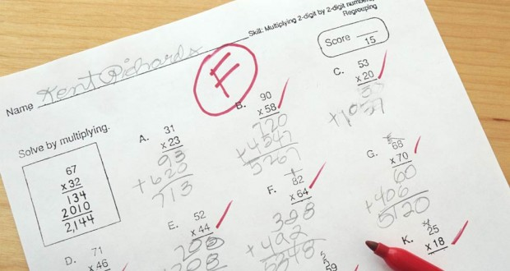
Problemas a solucionar
Reuniones Padre-Profesor.
Justificantes, autorizaciones y deberes en papel.
Desinformación sobre el progreso y comportamiento del alumno durante el curso.

Slide 5
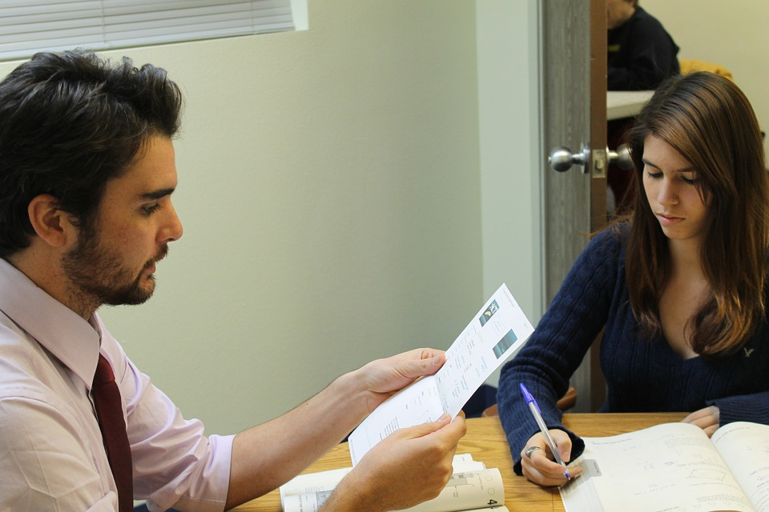
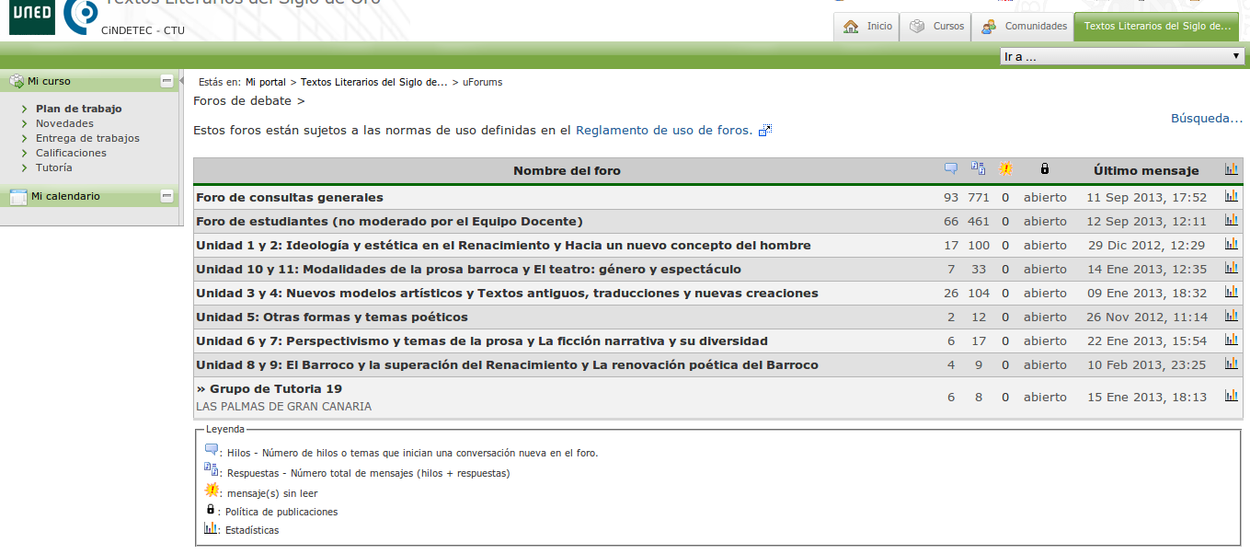
Problemas a Solucionar
Para alumnos de secundaria
Foro por asignatura
Comunicación Profesor-Alumno

Slide 6
Propuesta de Valor Único
Ahorro en papel
d
Ahorro en desplazamiento
Profesor
Alumno
Padre
Información del alumno
Información de las asignaturas

Slide 7





Canales
Patrocinio
Publicidad
Redes sociales
Programas piloto en cadenas de colegios

Slide 8

Marco tecnológico

Slide 9
Objetivos de la asignatura

